Slide 1
2.5 进程的同步和通信
如果对进程的活动不加约束，就会使系统出现混乱、数据处理结果不唯一等问题。
进程间的关系包括以下三种：
① 互斥
② 同步
③ 通信

Slide 2
2.5.1 进程的同步与互斥
1．同步--同步进程通过共享资源来协调活动，在执行时间的次序上有一定约束。在协调动作的情况下，多个进程可以共同完成一项任务。
虽然彼此不直接知道对方的名字，但知道对方的存在和作用。
2．互斥--逻辑上这两个进程本来完全独立，不知对方的存在，毫无关系，只是由于竞争同一个物理资源而相互制约。
竞争条件（Race Condition），即两个或多个进程同时访问和操纵相同的数据时，最后的执行结果取决于进程运行的精确时序。
3. 通信--各进程通过名字彼此之间直接通信，合作完成一项工作。

Slide 3
互斥举例2
进程Pa为用户作业分配打印机，
进程Pb负责释放打印机。
系统中有一个打印机分配表由各进程共用，如右图所示。
打印机编号 | 分配标志 | 用户名 | 用户定义的设备名
0 | 1 | Meng | print
1 | 0
2 | 1 | Liu | output

Slide 4
2.5.2 临界资源和临界区
1．临界资源和临界区
一次仅允许一个进程使用。我们把这类共享资源称为临界资源（Critical Resource）。
例如，打印机、读卡机、公共变量、表格等软硬件资源都是临界资源。
在每个进程中访问临界资源的那段程序叫做临界区（Critical Section），简称CS区。
进程互斥进入临界区：进入前申请，获准后方可进入；执行后要退出，再执行其他代码。

Slide 5
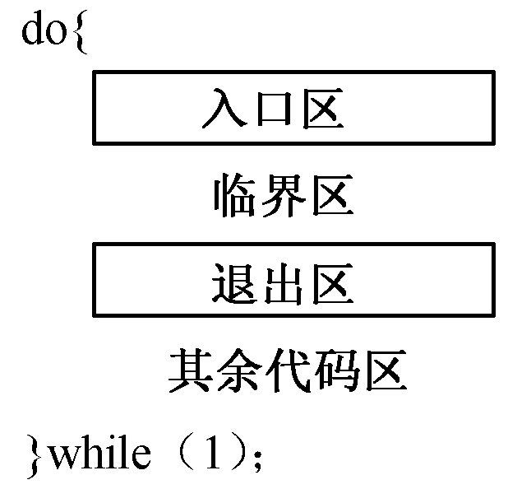
2.5.2 临界资源和临界区
2．进程的一般结构：
图2-15 典型进程的一般结构

Slide 6
2.5.2 临界资源和临界区
例：2个窗口同时出售同一车次的火车票，若同时修改票数R，则会出现丢失修改的现象。
为避免数据丢失，必须找到某种途径来阻止一个以上的进程同时使用这种资源，即多进程共享这种资源时，必须互斥地使用。
票数R是一种临界资源，对R操作的售票程序是临界区。

Slide 7
2.5.4 信号量 用于解决进程同步、互斥问题的通用工具。
1．整型信号量：可供使用的资源数目。
P操作最初源于荷兰语proberen，表示测试；
V操作源于荷兰语verhogen，表示增加。
在有些书上将P操作称做wait或者DOWN操作，将V操作称做signal或者UP操作。
P和V操作都是原语。
对信号量的操作有如下严格限制：
1. 信号量可以赋初值，且初值为非负数。
2. 信号量的值可以修改，但只能由P和V操作来访问。

Slide 8
1. 整型信号量
设整型信号量S。
P、V原子操作伪代码：
P(S){
while(S≤0); /*不执行任何操作*/
S--;
}
V(S){
S++;
}
仍然造成CPU忙等

Slide 9


利用整型信号量实现互斥
利用整型信号量实现互斥，如，10个售票窗口出售同一车次的票。
互斥操作时，可创建信号量mutex，初始化为1。
利用信号量实现互斥的伪代码：
…
do{
P(mutex);
临界区
V(mutex);
其它代码区
}while(1)
do{
P(mutex);
临界区
V(mutex);
其它代码区
}while(1)
忙等问题

Slide 10
2.5.4 信号量(semaphore)
信号量的实现有三种：
1. 整型信号量——存在“忙等”问题
2. 结构型信号量——解决“忙等”问题
3. 二值信号量——结构型信号量的特殊情况

Slide 11
2.5.4 信号量
2．结构型信号量
结构型信号量一般是由两个成员组成的数据结构。其中一个成员是整型变量，表示该信号量的值；另一个是指向PCB的指针。
typedef struct{
int value;
struct PCB *list;
} semaphore;

Slide 12
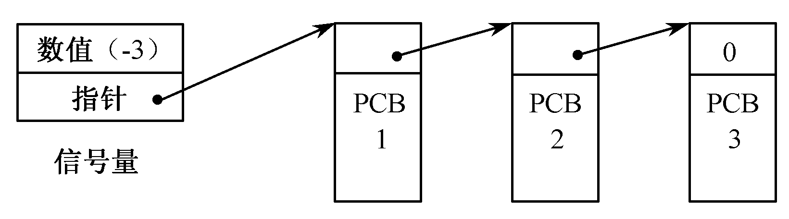
2.5.4 信号量
图2-17 信号量的一般结构及PCB队列
信号量的值与相应资源的使用情况有关。
当它的值大于0，表示当前可用资源的数量；
当它的值小于0时，其绝对值表示等待使用该资源进程的 数目，即该信号量队列上排队的PCB的个数。
对信号量的操作有如下严格限制：
1. 信号量可以赋初值，且初值为非负数。
2. 信号量的值可以修改，但只能由P和V操作来访问。

Slide 13
2.5.4 信号量
P操作的定义如下：解决忙等问题。
void P(semaphore S)
{
S.value--;
if(S.value<0)
{
把这个进程加到S.list队列；
block( )；
}
}

Slide 14

2.5.4 信号量
V操作的定义如下：
void V(semaphore S)
{
S.value++；
if(S.value<=0)
{
从S.list队列中移走进程Q；
wakeup(Q)；
}
}
在具体实现时应注意，P, V操作都应作为一个整体实施，不允许分割或相互穿插执行。

Slide 15
信号量S的物理意义
s>0时，表示该类可用资源的数量；
s=0时，表示没有该类可用资源；
s<=0时，表示没有该类资源可供分配，请求资源的进程将被阻塞在相应的信号量的等待队列中。s的绝对值 = 该信号量上等待的进程数。

Slide 16
2.5.4 信号量
3．二值信号量（略）
上述信号量的一种特例，值只在0、1之间选择。
其操作如下页描述语句：

Slide 17
Typedef struct{ /*定义*/
Enum{false,true}value;
Struct PCB *list;
}B_semaphore;
Void P_B(B_semaphore S){
if (S.value==true) 可用
S.value=false; 占用
else{ 否则阻塞
把该进程放入S.list队列；
block();
}
}
Void V_B(B_semaphore S){
if (S.list==NULL)队列空
S.value=true; 变可用
else{
从S.list队列中移走进程Q； 唤醒
wakeup(Q);
}
}

Slide 18
互斥举例2
进程Pa为用户作业分配打印机，
进程Pb负责释放打印机。
系统中有一个打印机分配表由各进程共用，如右图所示。
打印机编号 | 分配标志 | 用户名 | 用户定义的设备名
0 | 1 | Meng | print
1 | 0
2 | 1 | Liu | output

Slide 19
2.5.5 信号量的一般应用
1．用信号量实现进程互斥：
Pa: Pb:
… …
P(mutex) P(mutex)
分配打印机 释放打印机
（读写分配表） （读写分配表）
V(mutex) V(mutex)
… …
设互斥信号量mutex初值为1

Slide 20
2.5.5 信号量的一般应用
利用信号量实现互斥的一般模型是：
进程P1 进程P2 … 进程Pn
… … … P(mutex); P(mutex); P(mutex); 临界区 临界区 临界区
V(mutex); V(mutex); V(mutex);
… … …

Slide 21
2.5.5 信号量的一般应用
使用P, V操作实现互斥时应注意两点：
① 在每个程序中用于实现互斥的P(mutex)和V(mutex)必须成对出现，即先做P操作，进入临界区；后做V操作，退出临界区。
② 互斥信号量mutex的初值一般为1。

Slide 22
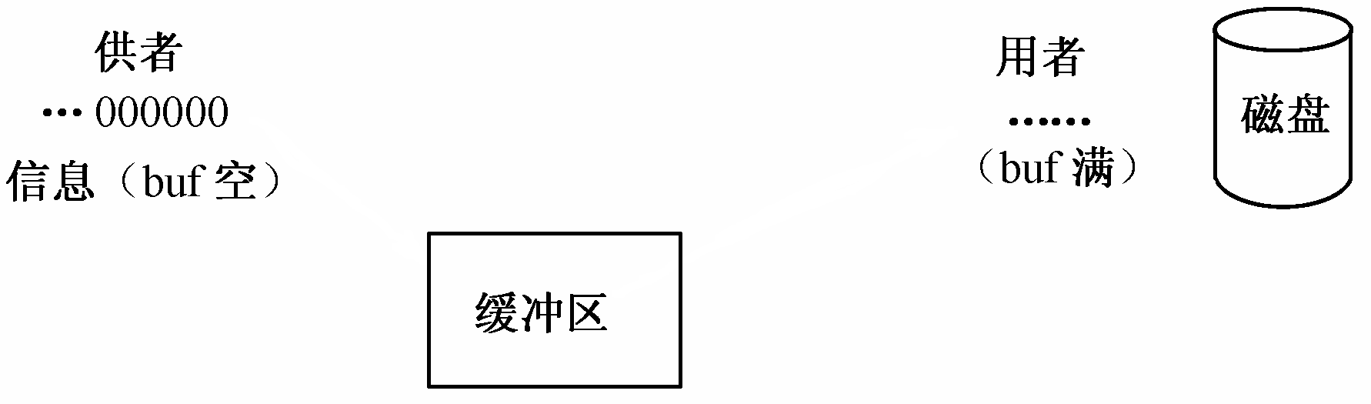
2.5.5 信号量的一般应用
2．用信号量实现进程简单同步，例如：
图2-18 简单供者和用者对缓冲区的使用关系

Slide 23
2.5.5 信号量的一般应用 同步例如续
供者和用者间要交换两个消息：缓冲区空和缓冲区满的状态。
设置两个信号量：
S1表示缓冲区是否空（0表示不空，1表示空）。
S2表示缓冲区是否满（0表示不满，1表示满）。
规定S1和S2的初值分别为1和0.

Slide 24
2.5.5 信号量的一般应用 同步例如续
供者进程 用者进程
L1: P(S1) L2: …
启动读卡机； P(S2) ;
… 从缓冲区取出信息； 收到输入结束中断； V(S1);
V(S2); 加工并且存盘；
goto L1; goto L2;

Slide 25
2.5.5 信号量的一般应用
用P和V操作实现同步时应注意如下三点：
① 分析进程间的制约关系，确定信号量种类。
② 信号量的初值与相应资源的数量有关，也与P, V操作在程序代码中出现的位置有关。
③ 同一信号量的P, V操作要“成对”出现，但是，它们分别出现在不同的进程代码中。

Slide 26
练习3
有三个进程A，B，C协作解决文件打印问题。
A将文件记录从磁盘读入内存的缓冲区1，每执行一次读一个记录；
B将缓冲区1的内容复制到缓冲区2，每执行一次复制一个记录；
C将缓冲区2的内容打印，每执行一次打印一个记录。
缓冲区的大小和一个记录大小一样。
使用P、V操作来保证文件的正确打印。

Slide 27
练习3
PA
PB
PC
缓冲区1
缓冲区2
从磁盘读入
复制
打印

Slide 28
练习3解答
Pa与pb共用一个缓冲区1；
Pb与pc共用一个缓冲区2；
当缓冲区1为空时，PA可将一个记录读入其中；
若缓冲区1有数据，缓冲区2为空时，PB可将记录从缓冲区1复制到缓冲区2；
若缓冲区2有数据，PC可以打印记录；
其他条件下，相应进程必须等待。

Slide 29
练习3解答
设置如下信号量
empty1,empty2为同步信号量，初值为1，分别表示缓冲区1，2空闲，可以存放记录。
full1,full2为同步信号量，初值为0，分别表示缓冲区1，2还没有被取用的记录。

Slide 30
PA() { while(true) {
从磁盘读一个记录
将记录存入1
} }
PB() { while(true) {
从1取记录
将记录存入2
} }
PC() { while(true) {
从2取记录
打印记录
} }

Slide 31
PA() { while(true) {
P(empty1)
从磁盘读一个记录
将记录存入1
V(full1)
} }
PB() { while(true) {
P(full1)
从1取记录
V(empty1)
P(empty2)
将记录存入2
V(full2)
} }
PC() { while(true) {
P(full2)
从2取记录
v(empty2)
打印记录
} }
PB既是生产者又是消费者

Slide 32
小结
1、进程间三种关系。
2、临界资源、临界区。
3、信号量：整型、结构体型、二值型。
4、P\V操作。
5、P\V互斥操作、同步操作特点。

Slide 33
2.5 进程同步和通信
复习

Slide 34
2.5.4 信号量——整型信号量
设整型信号量S。
P、V原子操作伪代码：
P(S){
while(S≤0);
S--;
}
V(S){
S++;
}
仍然造成CPU忙等

Slide 35
2.5.4 信号量——结构型信号量
信号量的值与相应资源的使用情况有关
信号量的一般结构及PCB队列
值大于0时，表示当前可用资源的数量；
当它的值小于0时，其绝对值表示等待使用该资源的进程个数；

Slide 36
2.5.4 信号量——结构型信号量
P操作的定义如下：
void P(semaphore S)
{
S.value--; //表示申请一个资源;
if(S.value<0) //表示没有空闲资源;
{
把这个进程加到S.list队列；
block( )；
}
}

Slide 37
2.5.4 信号量——结构型信号量
V原语通常唤醒进程等待队列中的头一个进程
V操作的定义如下：
void V(semaphore S)
{
S.value++； //表示释放一个资源；
if(S.value<=0) //有进程处于阻塞状态；
{
从S.list队列中移走进程Q；
wakeup(Q)；
}
}
在具体实现时应注意，P, V操作都应作为一个整体实施，不允许分割或相互穿插执行；P,V操作本身就是临界区.

Slide 38

2.6 经典进程同步问题
生产者－消费者问题
(the producer-consumer problem)
如果一个进程能产生并释放资源，则该进程称做生产者；如果一个进程单纯使用（消耗）资源，则该进程称做消费者。
问题可以表述如下：一组生产者进程和一组消费者进程（设每组有多个进程）通过缓冲区发生联系。生产者进程将生产的产品（数据、消息等统称为产品）送入缓冲区，消费者进程从中取出产品。假定缓冲区共有N个，不妨把它们设想成一个环形缓冲池。

Slide 39
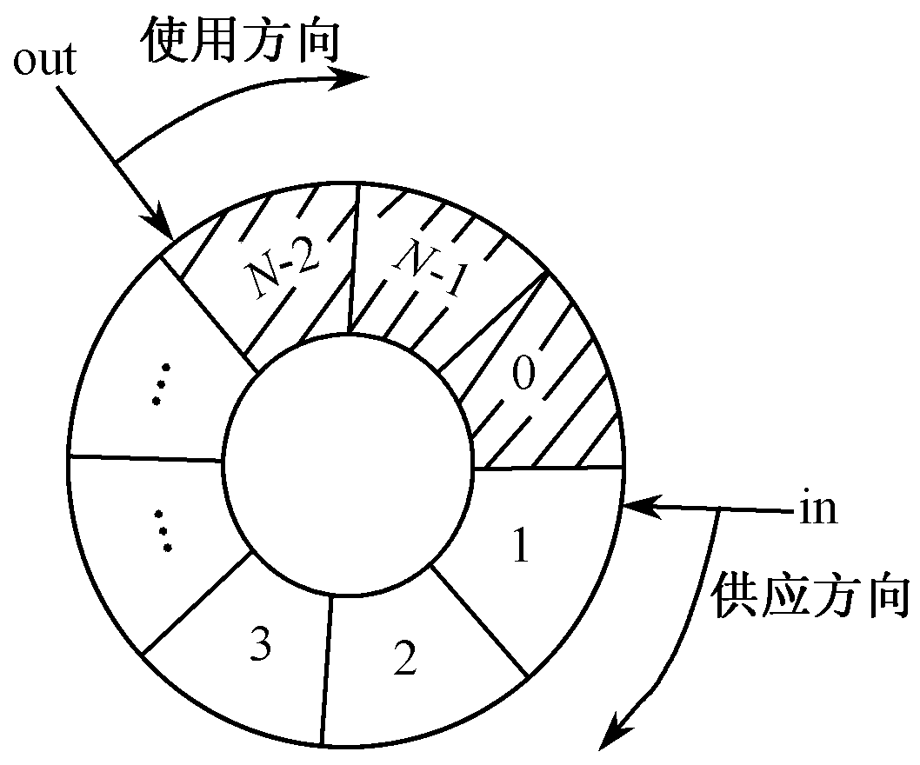
1．生产者-消费者问题
它们应满足如下同步条件：
① 任一时刻所有生产者存放产品的单元数不能超过缓冲区的总容量（N）。任何时刻只能有一个进程可对共享缓冲区进行操作。
② 所有消费者取出产品的总量不能超过所有生产者当前生产产品的总量。
生产者-消费者问题环形缓冲池

Slide 40
1．生产者-消费者问题
1.设缓冲区的编号为0～N-1，in和out分别是生产者进程和消费者进程使用的指针，指向下面可用的缓冲区，初值都是0。
2.设置三个信号量：
full：表示放有产品的缓冲区数，其初值为0。
empty：表示可供使用的缓冲区数，其初值为N。
mutex：互斥信号量，初值为1，表示各进程互斥进入临界区，保证任何时候只有一个进程使用缓冲区。

Slide 41
1．生产者-消费者问题
生产者进程Producer： 消费者进程Consumer：
while(TRUE) { while(TRUE){
P(empty); P(full);
P(mutex); P(mutex);
产品送往buffer(in); 从buffer(out)中取出品；
in=(in+1)mod N; out=(out+1)mod N;
/*以N为模*/ /*以N为模*/
V(mutex); V(mutex);
V(full); V(empty);
} }

Slide 42
思考
分析以下情况各进程运行的过程：
生产者进程和消费者进程被交替调用；
只有生产者进程在运行，消费者进程未被调用；
消费者进程要超前生产者进程运行。

Slide 43
练习1
设有无穷多个信息，输入进程把信息逐个写入缓冲区，输出进程逐个从缓冲区取走信息。设缓冲区是无穷大的。
输入/输出进程读写缓冲区需要何条件？
设信号量并说明其含义，给出初值。
用P、V操作实现两组进程的算法。

Slide 44
练习1
输入、输出两组进程读/写缓冲区的条件是：
所有进程都要互斥使用缓冲区；
输出进程不能超前输入进程。
信号量：
full——缓冲区满的情况，初值为0；
mutex——互斥信号量，初值为1。
计数器i=0,j=0,代表输入进程和输出进程使用缓冲区的号码。

Slide 45
输入进程：
while(TRUE) {
P(mutex);
信息送往buffer(i);
i=i+1;
V(mutex);
V(full);
}
输出进程：
while(TRUE) {
P(full);
P(mutex);
从buffer(j)中取出信息;
j=j+1;
V(mutex);
}

Slide 46
2.6 经典进程同步问题
2. 读者－写者问题
(the reader-writer problem)
读者-写者问题也是一个著名的进程互斥访问有限资源的同步问题。
例如，一个航班预订系统有一个大型数据库，很多竞争进程要对它进行读、写。允许多个进程同时读该数据库，但是在任何时候如果有一个进程写（即修改）数据库，那么就不允许其他进程访问它—— 既不允许写，也不允许读。

Slide 47
2．读者-写者问题
设置两个信号量：读互斥信号量rmutex和写互斥信号量wmutex。另外设立一个读计数器readcount，它是一个整型变量，初值为0。
rmutex：用于读者互斥地访问readcount，初值为1。
wmutex：用于保证一个写者与其他读者/写者互斥地访问共享资源，初值为1。

Slide 48
读者Readers:
while(TRUE){
P(rmutex);
readcount=readcount+1;
if(readcount==1)
P(wmutex);
V(rmutex);
执行读操作
P(rmutex);
readcount=readcount-1;
if(readcount==0)
V(wmutex);
V(rmutex);
使用读取的数据
写者Writers：
while(TRUE)
{
P(wmutex);
执行写操作
V(wmutex);
}
}
读者进来
读者出去
读进程优先写进程

Slide 49
读写公平排队（写者优先）
增加一个互斥信号量w ，实现当写进程到达时封锁后续的读进程。需要在读者和写者进程中各增加一对P(w)和V(w)操作，用于控制进程按照申请顺序访问。

Slide 50
读者Readers:
while(TRUE){
P(w);
P(rmutex);
readcount=readcount+1;
if(readcount==1)
P(wmutex);
V(rmutex);
V(w);
执行读操作
P(rmutex);
readcount=readcount-1;
if(readcount==0)
V(wmutex);
V(rmutex);
写者Writers：
while(TRUE)
{
p(w);
P(wmutex);
执行写操作
V(wmutex);
V(w);
}
}
读者进来
V(w)为什么不放在最后？
阻塞
阻塞
读者出去
①读者
②写者
③读者
④读者
为了实现读数据是共享的

Slide 51
课后思考
第三种实现方式：写者优先读者
当写者和读者同时等待时，后续写者到达时可以插队到等待的读者之前，只要等待队列中有写者，不管何时到达，都优先于读者被唤醒。
阻塞
阻塞
阻塞
①写者
②读者
③读者
④写者

Slide 52
保证写者优先于读者，即一旦有写者到达时，则新读者要等待。
信号量：
rmutex——当至少有一个写者到达时，阻止所有读者访问的互斥操作信号量，初值为1。
wmutex——写者间以及读者与写者间互斥操作信号量，初值为1。
x——控制readcount变量修改的互斥信号量，初值为1。
y——控制writecount变量修改的互斥信号量，初值为1。
z——有写者时，只允许一个读者在rmutex上排队，其他读者在信号量z上排队，初值为1。
计数变量：
readcount——读者计数器，初值为0。它控制对wmutex的设置。
writecount——写者数目，初值为0。它控制对rmutex的设置。

Slide 54
练习3
假定一个阅览室可容纳一百人，读者进入和离开阅览室时都必须在阅览室门口的登记表上做标识（进入时登记，离开时去掉登记），而且每次只允许一人登记或去掉登记。
应设置几类进程？
用P、V操作实现同步算法。
Notes:
考虑活动的对象，如果他们的活动流程相同，就对应一类进程，如果不同，就对应多个进程。本题的活动对象是读者，而读者的活动是相同的，所以只有一类进程。

Slide 55
练习3
每个读者对应一个进程，他们是同类进程。每个读者的动作都包括：
申请阅览室的空位；
入室前查表、登记；
进入室内，阅读书籍；
出室时删除登记；
阅览室多出一个空位。
信号量：
S——座位情况，初值为100；
mutex——互斥使用登记表，初值为1。

Slide 56
每位读者进程：
while(TRUE) {
P(S)
P(mutex);
查表，登记;
V(mutex);
入室阅读；
P(mutex);
出室查表，删除登记；
V(mutex);
V(S);
}
进来
思考：编写程序完成此项工作。
出去

Slide 57

2.6 经典进程同步问题
3. 哲学家进餐问题
(The Dining Philosophers Problem)
1965年Dijkstra提出并解决：
五位哲学家，每2人之间有1根筷子：
每个人：
While(true){
think()；
GetChopsticks();
Eat();
}
哲学家进餐问题

Slide 58

3. 哲学家进餐问题
简单的解决办法：五根筷子对应信号量数组chopstick[5]，初值为1。第i个哲学家的进餐过程可描述为：
While(true){
think;
P(chopstick[i]);
P(chopstick[(i+1)mod5]);
eat;
V(chopstick[i]);
V(chopstick[(i+1)mod5]); }
上述算法可保证相邻的两个哲学家不能同时进餐。
但存在死锁隐患：如果五个哲学家同时拿起各自左边的筷子，又试图拿右边的，则产生死锁。

Slide 59
3. 哲学家进餐问题
解决死锁的几个方法：第一种
最多只允许4个哲学家同时拿筷子，从而保证有一人能够进餐。
仅当某哲学家左右两边的筷子都可用时，才允许他拿筷子。
将哲学家编号，要求奇数号的哲学家先拿左边筷子，偶数号哲学家先拿右边筷子。

Slide 60
3. 哲学家进餐问题
用第一种方法解决死锁
五根筷子对应信号量数组chopstick[5]，初值为1；
将允许同时拿筷子准备进餐的哲学家数量看作一种资源，定义成信号量count，初值为4；
哲学家进餐前先执行P(count)，进餐后执行V(count)。

Slide 61
用第一种方法解决死锁——C语言描述的算法
typedef struct{ /* 定义结构型信号量 */
int value;
struct PCB *list;
} semaphore;
semaphore chopstick[5] ={1,1,1,1,1} ;
semaphore count=4; /*允许同时拿筷子准备进餐的人数*/
int I; /* 代表第I个哲学家*/

Slide 62
第I个哲学家进程Process I：
信号量count表示允许同时拿筷子准备进餐的哲学家数量，将其看作一种资源。使用前申请，使用后释放。
While(true){
think;
P(count);
P(chopstick[I]);
P(chopstick[(I+1)mod5]);
Eat;
V(chopstick[I]);
V(chopstick[(I+1)mod5]);
V(count);
}

Slide 63
第二种解决办法：
科学家有三个状态：思考、进餐、饥饿。
仅当左LEFT右RIGHT邻座不进餐，他才能用餐。第i个科学家左右邻座是i-1,i+1。
如果饥饿的科学家邻座有人用餐，就要阻塞等待。
需要一个信号量数组s[]，每位科学家对应一个元素，初值为0。能不能进餐的信号量。
思考：三种状态的不同处理。
思考：哲学家进餐问题用于哪种情况。

Slide 64
3．哲学家进餐问题
===========================================
#define N 5
#define LEFT (i-1)%N /*%为取余数*/
#define RIGHT (i+1)%N
#define THINKING 0
#define HUNGRY 1
#define EATING 2
typedef struct{ /* 定义结构型信号量 */
int value;
struct PCB *list;
}semaphore;
int state[N]; /*保存各科学家的状态*/
semaphore mutex=1; /* 互斥进入临界区 */
semaphore s[N]; /* 每位哲学家一个信号量，初值为0 */
思考：互斥信号量（对那个资源的互斥）的意义。
每对同步信号量出现的位置，及作用。

Slide 65
3．哲学家进餐问题
void philosopher(int i)
{
while(TRUE){
think(); /* 哲学家在思考问题 */
take_chopstick(i); /* 拿到两根筷子或者等待 */
eat(); /* 进餐 */
put_chopstick(i); /* 把筷子放回原处 */
}
}
void take_chopstick(int i)
{
P(mutex);
state[i]=HUNGRY;
test(i); /* 试图拿两根筷子 可能成功或失败*/
V(mutex);
P(s[i]); /*本进程test执行了if语句的话就测试成功，不能吃就阻塞等待，若以后邻居释放筷子，会替它再执行test，如果s[i]值变1就可以唤醒它*/
}

Slide 66
3．哲学家进餐问题
void put_chopstick(int i)
{
P(mutex);
state[i]=THINKING;
test(LEFT); /* 查看左邻，现在能否进餐，可能起唤醒作用 */
test(RIGHT); /* 查看右邻，现在能否进餐，可能起唤醒作用 */
V(mutex);
}
void test(int i)
{
if(state[i]==HUNGRY && state[LEFT]!=EATING && state[RIGHT]!=EATING)
{
state[i]=EATING;
V (s[i] ); /*能吃了，同步信号量，可唤醒阻塞进程*/
}
}
===============================================

Slide 67
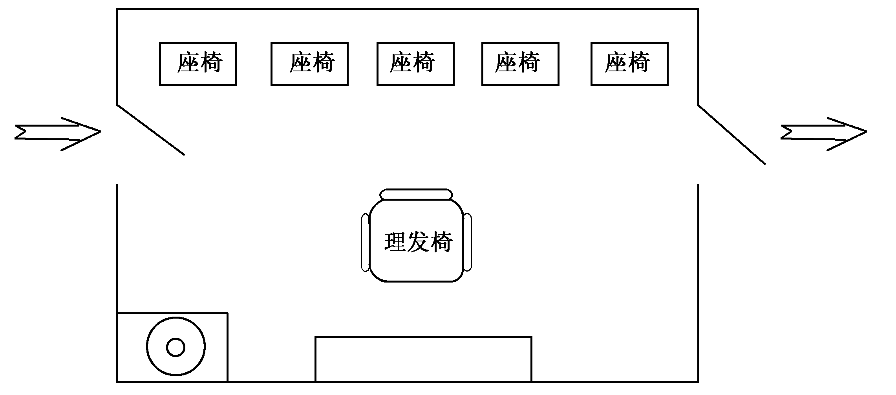
2.6 经典进程同步问题
4．打瞌睡的理发师问题
图2-21 打瞌睡的理发师

Slide 68
分析问题：
理发师和每位顾客都分别是一个进程。
一个理发师进程，理发师开始工作，无顾客则打瞌睡；有顾客，为等待最久的顾客服务，等待人数减1。
顾客进程，无空位不等，有空位排队，等待人数加1，如果理发师睡眠，唤醒他。
思考：进程同步哪种情况。打瞌睡指什么？

Slide 69
分析问题：
设立3个信号量（2个同步，1个互斥）：
customers:等待顾客数，初值为0。
Barbers：要为顾客理发的理发师数，初值为0。
Mutex:用于对waiting变量的互斥操作。
1个变量：
Waiting:正在等候理发的顾客数，是customers的副本变量，初值为0。
设顾客座椅数为 5。

Slide 70
4．打瞌睡的理发师问题
#define CHAIRS 5
typedef struct{
int value;
struct PCB *list;
} semaphore;
semaphore customers=0;
semaphore barbers=0;
semaphore mutex=1;
int waiting=0;

Slide 71
4．打瞌睡的理发师问题
void barber(void){
while(TRUE){
P(customers); /*如果没有顾客，则理发师打瞌睡*/
P(mutex); /*互斥进入临界区*/
waiting--;
V(barbers); /*一个理发师准备理发*/
V(mutex); /*退出临界区*/
cut_hair(); /*理发（在临界区之外）*/
}
}
P操作是申请测试资源，减1操作，可能会让进程阻塞。
V操作是释放资源。加1操作，可能会唤醒进程。

Slide 72
4．打瞌睡的理发师问题
void customer(void)
{
P(mutex); /*互斥进入临界区*/
if(waiting﹤CHAIRS){
waiting++;
V(customers); /*若有必要，可能唤醒理发师*/
V(mutex); /*退出临界区*/
P(barbers); /*申请测试如果理发师正忙着，则 顾客打瞌睡*/
get_haircut();
}else
V(mutex); /*店里人满了，不等了*/
}
思考：customers、barbers取值各什么范围。
进程交叉执行分析。

Slide 73
取值各什么范围。
customers=【-1，5】
barbers=【-5，1】

Slide 74

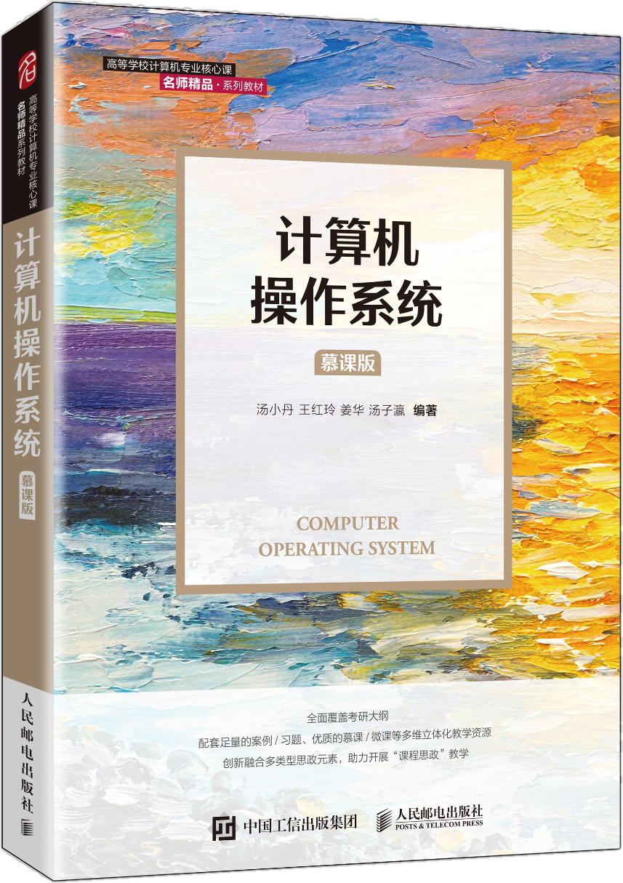

第4章 进程同步
经典教材《计算机操作系统》最新版

Slide 75

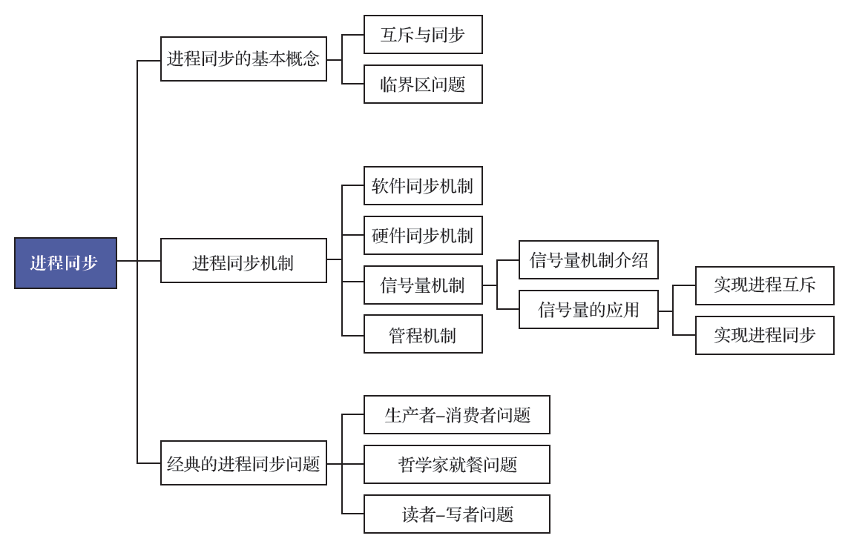
第4章知识导图
第1章 | 操作系统引论
第2章 | 进程的描述与控制
第3章 | 处理机调度与死锁
第4章 | 进程同步
第5章 | 存储器管理
第6章 | 虚拟存储器
第7章 | 输入/输出系统
第8章 | 文件管理
第9章 | 磁盘存储器管理

Slide 76
内容导航：
4.1 进程同步的概念
4.2 软件同步机制
第4章 进程同步
4.3 硬件同步机制
4.4 信号量机制
4.5 管程机制
4.6 经典进程的同步问题
4.7 Linux进程同步机制

Slide 77
进程同步的概念
主要任务
使并发执行的诸进程之间，能按照一定的规则（或时序）共享系统资源，相互合作，从而使程序的执行具有可再现性。
进程间的制约关系
间接相互制约关系(互斥关系)
进程互斥使用临界资源
直接相互制约关系（同步关系）
进程间相互合作
临界资源
系统中某些资源一次只允许一个进程使用，称这样的资源为临界资源或互斥资源或共享变量。
进程间采取互斥方式，实现对这种资源的共享。
Notes:
举例说明互斥和同步

Slide 78
2.5.1 进程的同步与互斥
1．同步--同步进程通过共享资源来协调活动，在执行时间的次序上有一定约束。在协调动作的情况下，多个进程可以共同完成一项任务。
虽然彼此不直接知道对方的名字，但知道对方的存在和作用。
2．互斥--逻辑上这两个进程本来完全独立，不知对方的存在，毫无关系，只是由于竞争同一个物理资源而相互制约。
竞争条件（Race Condition），即两个或多个进程同时访问和操纵相同的数据时，最后的执行结果取决于进程运行的精确时序。
3. 通信--各进程通过名字彼此之间直接通信，合作完成一项工作。

Slide 79
数据不一致例子：生产者-消费者问题
PRODUCER
CONSUMER
生产者和消费者进程都是以异步方式运行的，但他们必须保持同步：
不允许消费者到一个空缓冲区取产品，不允许生产者向已满的缓冲区放产品。

Slide 80
共享变量
缓冲池buffer：
用数组来表示具有n个缓冲区的缓冲池。
输入指针in：
指示下一个可投放产品的缓冲区，每当生产者进程生产并投放一个产品后，输入指针加1，初值为0。
整型变量count：
初值为0，表示缓冲区中的产品个数。
输出指针out：
指示下一个可获取产品的缓冲区，每当消费者进程取走一个产品后，输出指针加1，初值为0。
in=out：表示缓冲池空；
(in+1)%n=out：缓冲区满。

Slide 81
生产者进程： producer()
void producer( ) {
while(1){
produce an item in nextp; //局部变量，用于暂存刚生产出来的产品
…
while (count == n) ;
// do nothing
buffer[in] = nextp;
in = (in + 1) % n;
count++;
}
}

Slide 82
消费者进程：consumer()
void consumer() {
while(1){
while (count == 0) ;
// do nothing
nextc = buffer[out]; //局部变量，用于存放每次要消费的产品
out = (out + 1) % n;
count - -;
consumer the item in nextc;
…
}
}
生产者和消费者进程，单独执行或顺序执行，都正确。
但并发执行，会出错，问题在于共享变量count。

Slide 83
count++和count--的机器语言
count++:
R1=count; 1
R1=R1+1; 2
count=R1; 3
count--:
R2=count; 4
R2=R2-1; 5
count=R2; 6
Count初值为4,并发执行produce()和consume()进程
执行次序 | 结果 | 是否正确
123456 | 4 | 是
142536 | 3 | 否
145263 | 5 | 否
解决方法：下列语句必须被原子性地执行 counter++; counter--;

Slide 84
临界区
临界区：进程中涉及临界资源的代码段。执行语句可能各进程各有不同。
进入区：用于检查是否可以进入临界区的代码段。
退出区：将临界区正被访问的标志恢复为未被访问标志。
剩余区：其他代码
item nextConsumed; while (1) {
while (counter == 0)
; /* do nothing */
nextConsumed = buffer[out];
out = (out + 1) % BUFFER_SIZE;
count--;
}
一个访问临界资源的循环进程的描述
While(TRUE){
进入区
临界区
退出区
剩余区
}
临界资源
临界区

Slide 85
同步机制应遵循的准则
只要满足前三个准则即可解决临界区问题，第四个准则是较高要求，早期方案中未做出要求。
空闲让进
忙则等待
有限等待
让权等待
01
02
03
04
当无进程处于临界区，应允许一个请求进入临界区的进程立即进入自己的临界区；
已有进程处于其临界区，其它试图进入临界区的进程必须等待；
等待进入临界区的进程不能"死等"；
不能进入临界区的进程，应释放CPU（如转换到阻塞状态）

Slide 86
3.下列准则中，实现临界区互斥机制必须遵循的是( )。 [全国联考2020年]
I.两个进程不能同时进入临界区
II．允许进程访问空闲的临界资源
Ⅲ．进程等待进入临界区的时间是有限的
Ⅳ.不能进入临界区的执行态进程立即放弃CPU（让权等待，不是必须）
A.仅I、Ⅳ
B.仅II、III
C.仅I、II、Ⅲ
D.仅I、III、IV
答案：C
Notes:
C

Slide 87
进程同步机制
软件同步机制
硬件同步机制
信号量机制
管程机制
01
02
03
04
使用编程方法解决临界区问题
有难度、具有局限性，现在很少采用
使用特殊的硬件指令，可有效实现进程互斥
一种有效的进程同步机制，已被广泛应用
新的进程同步机制
Notes:
确切地说，信号量和管程，也属于软件同步机制

Slide 88
内容导航：
4.1 进程同步的概念
4.2 软件同步机制
第4章 进程同步
4.3 硬件同步机制
4.4 信号量机制
4.5 管程机制
4.6 经典进程的同步问题
4.7 Linux进程同步机制

Slide 89

信号量机制
1965年，由荷兰学者迪科斯彻Dijkstra提出（P、V分别代表荷兰语的Proberen (test)和Verhogen (increment)），是一种卓有成效的进程同步机制。
信号量-软件解决方案：
保证两个或多个代码段不被并发调用，保护临界区
在进入关键代码段前，进程必须获取一个信号量，否则不能运行
执行完该关键代码段，必须释放信号量
信号量有值：为正数说明它有空闲，为负数说明其忙碌
类型
整型信号量
Signature
记录型信号量
AND型信号量
Date
信号量集

Slide 90

迪科斯彻(1930-2002)
艾兹格·W·迪科斯彻(Edsger Wybe Dijkstra)
信号量和PV原语发明者
解决了“哲学家就餐”问题
最短路径算法(SPF)和银行家算法的创造者
结构程序设计之父
THE操作系统设计者和开发者
与D. E. Knuth并称为这个时代最伟大的计算机科学家

Slide 91
整型信号量
信号量S-整型变量
提供两个不可分割的[原子操作]访问信号量
wait(S)：
while s<=0 ; /*do no-op*/
s:=s-1;
signal(S)：
s:=s+1;
Wait(s)又称为P(S)
Signal(s)又称为V(S)
缺点：进程忙等

Slide 92
记录型信号量：去除忙等的信号量
每个信号量S除一个整数值S.value外，还有一个进程等待队列S.list，存放阻塞在该信号量的各个进程PCB。
typedef struct {
int value;
stuct process_control_block *list;
}semaphore;
信号量只能通过初始化和两个标准的原语P/V来访问——作为OS核心代码执行，不受进程调度的打断。
初始化指定一个非负整数值。
s>0时，表示该类可用资源的数量；
s=0时，表示没有该类可用资源；
s<0时， s的绝对值 = 在该信号量上等待的进程数。

Slide 93
wait、signal操作定义
wait(semaphores *S) { //请求一个单位的资源
S->value --; //资源减少一个
if (S->value<0) block(S->list) //进程自我阻塞
}
signal(semaphores *S) //释放一个单位资源
{
S->value++; //资源增加一个
if (S->value<=0) wakeup(S->list); //唤醒等待队列中的一个进程
}

Slide 94
AND型信号量
AND型信号量同步的基本思想：将进程在整个运行过程中需要的所有资源，一次性全部分配给进程，待进程使用完后再一起释放。
对若干个临界资源的分配，采用原子操作。
在wait(S)操作中增加了一个“AND”条件，故称之为AND同步，或同时wait(S)操作，即Swait(Simultaneous wait)。
Signature
Date

Slide 95
AND型信号量操作定义
Swait(S1，S2，…，Sn) {
while (TRUE) {
if (Si>=1 && … && Sn>=1) {
for (i =1;i<=n;i++) Si--;；
break;
}
else {
Place the process in the waiting queue associated with the first Si found with Si<1，and set the program count of this process to the beginning of Swait operation
}
}}
Ssignal(S1，S2，…，Sn) {
while (TRUE) {
for (i=1 ; i<=n;i++) {
Si++；
Remove all the process waiting in the queue associated with Si into the ready queue.
}
}
}

Slide 96
信号量集（后）
在记录型信号量中，wait或signal仅能对某类临界资源进行一个单位的申请和释放，当需要对N个单位进行操作时，需要N次wait/signal操作，效率低下
扩充AND信号量：对进程所申请的所有资源以及每类资源不同的资源需求量，在一次P、V原语操作中完成申请或释放
进程对信号量Si的测试值是该资源的分配下限值ti，即要求Si≥ti，否则不予分配。一旦允许分配，进程对该资源的需求值为di，即表示资源占用量，进行Si= Si-di操作
Swait(S1，t1，d1，…，Sn，tn，dn)
Ssignal(S1，d1，…，Sn，dn)

Slide 97
信号量的应用
利用信号量实现进程互斥
设置互斥信号量
利用信号量实现前趋关系
利用信号量实现进程同步
设置同步信号量

Slide 98
利用信号量实现进程互斥
semaphore mutex;
mutex=1; // 初始化为 1
while(1)
{
wait(mutex);
临界区；
signal(mutex);
剩余区；
}
例：系统中只有一台打印机，有4个用户的程序在执行过程中都要使用打印机输出计算结果。设每个用户程序对应一个进程。试用PV操作写出这些进程互斥使用打印机的算法。
设一个互斥信号量为mutex，初值为1。
A进程 …….
wait(mutex)
使用打印机
signal(mutex) ……
B进程 …….
wait(mutex)
使用打印机
signal(mutex) ……
C进程 …….
wait(mutex)
使用打印机
signal(mutex) ……

Slide 99
利用信号量实现前趋关系
假设进程P1中有代码S1，P2中有代码S2……进程P6中有代码S6。这些代码要求按照左侧前驱图顺序执行。
每一对前驱关系都是一个进程同步问题。
为保证一前一后的同步操作：
1. 为每一对前驱关系设一个同步信号量，初值为0；
2. “前signal后wait”或“前V后P” 。
S₁
S₂
S₃
S₄
S₅
S₆

Slide 100
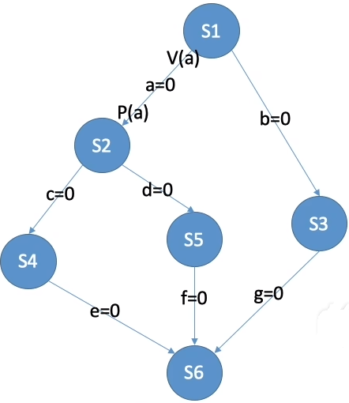
利用信号量实现前趋关系
main(){
Semaphore a,b,c,d,e,f,g;
a.value=0;b.value=0;c.value=0;
d.value=0;e.value=0;f.value=0;g.value=0;
cobegin
{ S1;signal(a);signal(b); }
{ wait(a);S2;signal(c) ;signal(d);}
{ wait(b);S3;signal(e); }
{ wait(c);S4;signal(f); }
{ wait(d);S5;signal(g); }
{ wait(e);wait(f);wait(g);S6; }
corend
}

Slide 101
利用信号量实现进程同步
实现各种同步问题
例子：P1和 P2 需要代码段 C1 比C2先运行，
semaphores s=0; //主要用于传递消息
“前signal后wait”
P1()
{
C1;
signal(s);
…
}
P2()
{
…
wait(s);
C2;
}
C1
C2

Slide 102
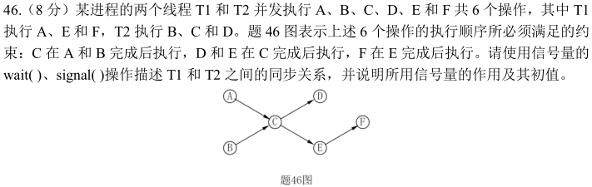
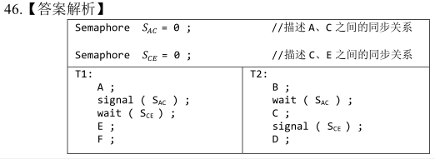
练习

Slide 103

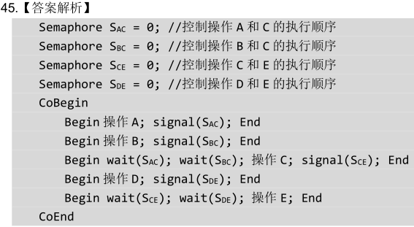
练习

Slide 104
第4章 进程同步
经典教材《计算机操作系统》最新版
主讲教师：姚清爽

Slide 105
AND型信号量
AND型信号量同步的基本思想：将进程在整个运行过程中需要的所有资源，一次性全部分配给进程，待进程使用完后再一起释放。
对若干个临界资源的分配，采用原子操作。
在wait(S)操作中增加了一个“AND”条件，故称之为AND同步，或同时wait(S)操作，即Swait(Simultaneous wait)。
Signature
Date

Slide 106
AND型信号量操作定义
Swait(S1，S2，…，Sn) {
while (TRUE) {
if (Si>=1 && … && Sn>=1) {
for (i =1;i<=n;i++) Si--;；
break;
}
else {
place the process in the waiting queue associated with the first Si found with Si<1，and set the program count of this process to the beginning of Swait operation
}
}}
Ssignal(S1，S2，…，Sn) {
while (TRUE) {
for (i=1 ; i<=n;i++) {
Si++；
Remove all the process waiting in the queue associated with Si into the ready queue.
}
}
}

Slide 107
信号量集
在记录型信号量中，wait或signal仅能对某类临界资源进行一个单位的申请和释放，当需要对N个单位进行操作时，需要N次wait/signal操作，效率低下
扩充AND信号量：对进程所申请的所有资源以及每类资源不同的资源需求量，在一次P、V原语操作中完成申请或释放
进程对信号量Si的测试值是该资源的分配下限值ti，即要求Si≥ti，否则不予分配。一旦允许分配，进程对该资源的需求值为di，即表示资源占用量，进行Si= Si-di操作
Swait(S1，t1，d1，…，Sn，tn，dn)
Ssignal(S1，d1，…，Sn，dn)

Slide 108
信号量的应用
利用信号量实现进程互斥
设置互斥信号量
利用信号量实现前趋关系
利用信号量实现进程同步
设置同步信号量

Slide 109
利用信号量实现进程互斥
semaphore mutex;
mutex=1; // 初始化为 1
while(1)
{
wait(mutex);
临界区；
signal(mutex);
剩余区；
}

Slide 110
利用信号量实现进程互斥
semaphore mutex;
mutex=1; // 初始化为 1
while(1)
{
wait(mutex);
临界区；
signal(mutex);
剩余区；
}
例：系统中只有一台打印机，有4个用户的程序在执行过程中都要使用打印机输出计算结果。设每个用户程序对应一个进程。试用PV操作写出这些进程互斥使用打印机的算法。
设一个互斥信号量为mutex，初值为1。
A进程 …….
wait(mutex)
使用打印机
signal(mutex) ……
B进程 …….
wait(mutex)
使用打印机
signal(mutex) ……
C进程 …….
wait(mutex)
使用打印机
signal(mutex) ……

Slide 111
利用信号量实现进程同步
实现各种同步问题
例子：P1和 P2 需要代码段 C1 比C2先运行
semaphores s=0; //主要用于传递消息
P1()
{
C1;
signal(s);
…
}
P2()
{
…
wait(s);
C2;
}
C1
C2

Slide 112
利用信号量实现前趋关系
假设进程P1中有代码S1，P2中有代码S2……进程P6中有代码S6。这些代码要求按照左侧前驱图顺序执行。
每一对前驱关系都是一个进程同步问题。
为保证一前一后的同步操作：
1. 为每一对前驱关系设一个同步信号量，初值为0；
2. “前signal后wait”或“前V后P” 。
S₁
S₂
S₃
S₄
S₅
S₆

Slide 113
利用信号量实现前趋关系
main(){
Semaphore a,b,c,d,e,f,g;
a.value=0;b.value=0;c.value=0;
d.value=0;e.value=0;f.value=0;g.value=0;
cobegin
{ S1;signal(a);signal(b); }
{ wait(a);S2;signal(c) ;signal(d);}
{ wait(b);S3;signal(e); }
{ wait(c);S4;signal(f); }
{ wait(d);S5;signal(g); }
{ wait(e);wait(f);wait(g);S6; }
corend
} 练习：在图中标出a,b,c,d,e,f,g
S₁
S₂
S₃
S₄
S₅
S₆

Slide 114
内容导航：
4.1 进程同步的概念
4.2 软件同步机制
第4章 进程同步
4.3 硬件同步机制
主讲：王红玲 主审：汤小丹
4.4 信号量机制
4.5 管程机制
4.6 经典进程的同步问题
4.7 Linux进程同步机制
Date

Slide 115
信号量机制的问题
问题：
需要程序员实现，编程困难
维护困难
容易出错
wait/signal位置错
wait/signal不配对
解决方法：
由编程语言解决同步互斥问题
管程（1970s, Hoare和Hansen）
信号量：分散式
管 程：集中式

Slide 116
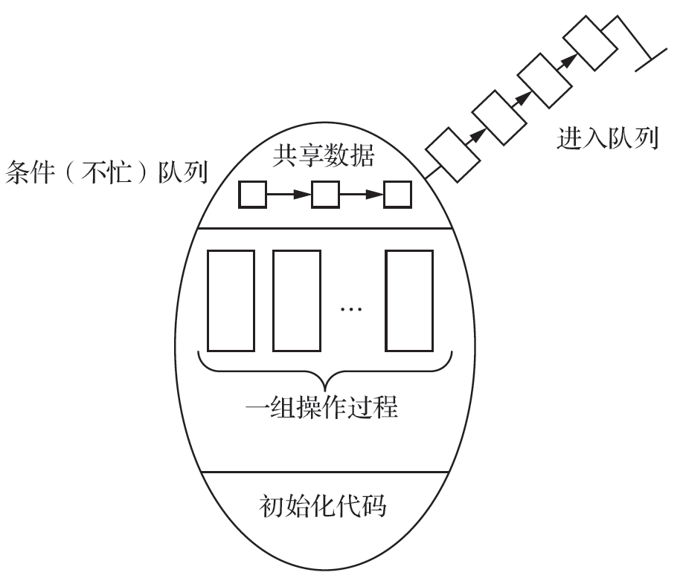
管程
管程定义
一个管程定义了一个数据结构和能为并发进程所执行（在该数据结构上）的一组操作，这组操作能同步进程和改变管程中的数据。
语法描述如下：
Monitor monitor_name { /*管程名*/
share variable declarations； /*共享变量说明*/
cond declarations； /*条件变量说明*/
public: /*能被进程调用的过程*/
void P1(……) {……} /*对数据结构操作的过程*/
void P2(……) {……}
……
void (……) {……}
……
{ /*管程主体*/
initialization code; /*初始化代码*/
……
}
}

Slide 117
管程功能
互斥
管程中的变量只能被管程中的操作访问
任何时候只有一个进程在管程中操作
类似临界区
由编译器完成
同步
条件变量
唤醒和阻塞操作

Slide 118
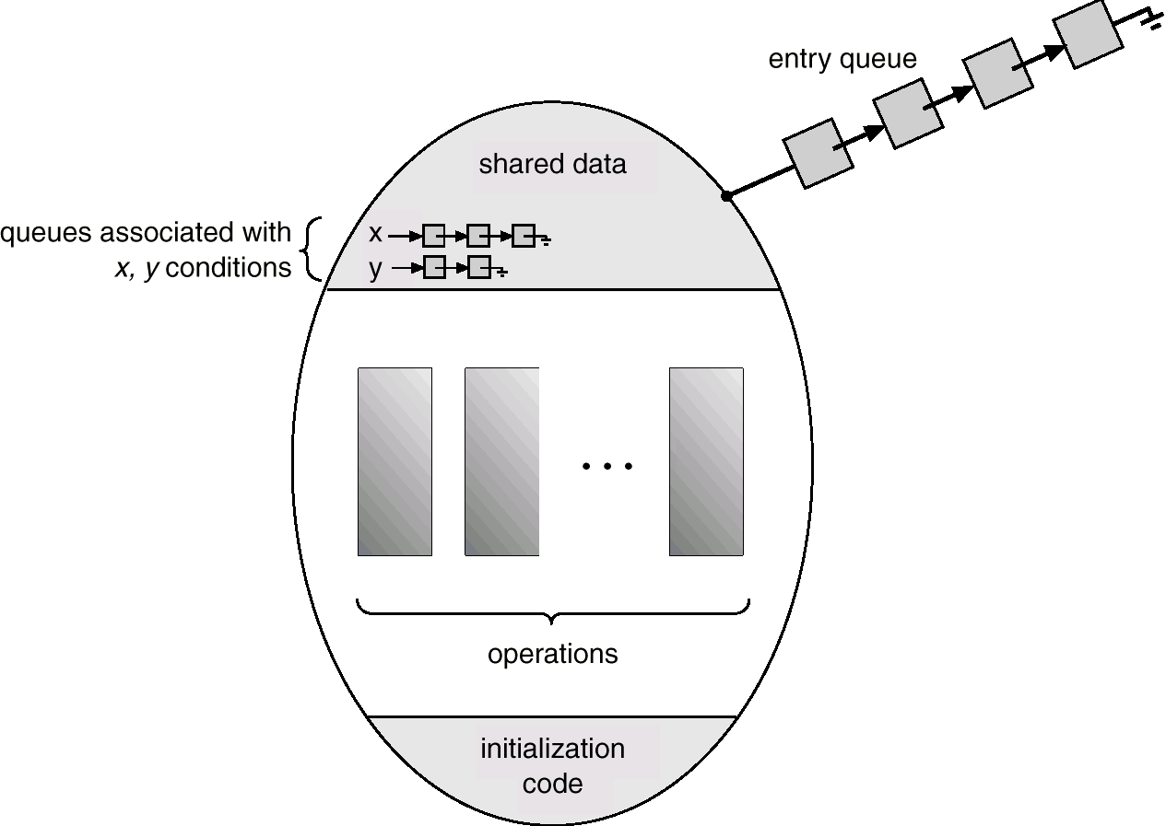
条件变量
condition x, y;
条件变量的操作
阻塞操作：wait
唤醒操作：signal
x.wait(): 进程阻塞，直到另外一个进程调用x.signal()
x.signal()：唤醒另外一个进程

Slide 119
条件变量问题
管程内可能存在不止1个进程。
例如：进程P调用signal操作唤醒进程Q后。
存在的可能处理方式：
P等待，直到Q离开管程或等待另一条件（Hoare）。
Q等待，直到P离开管程或等待另一条件（Hansen）。

Slide 120
内容导航：
4.1 进程同步的概念
4.2 软件同步机制
第4章 进程同步
4.3 硬件同步机制
主讲：王红玲 主审：汤小丹
4.4 信号量机制
4.5 管程机制
4.6 经典进程的同步问题
4.7 Linux进程同步机制
Date

Slide 121
内容导航：
4.1 进程同步的概念
4.2 软件同步机制
第4章 进程同步
4.3 硬件同步机制
主讲：王红玲 主审：汤小丹
4.4 信号量机制
4.5 管程机制
4.6.1 生产者-消费者问题
4.6.2 哲学家进餐问题
4.6.3 读者-写者问题
4.6 经典进程的同步问题
4.7 Linux进程同步机制
Date

Slide 122
生产者-消费者问题
生产者-消费者问题是相互合作进程关系的一种抽象
利用记录型（结构体）信号量实现：
假定，在生产者和消费者之间的公用缓冲池中，具有n个缓冲区，可利用互斥信号量mutex使诸进程实现对缓冲池的互斥使用；
利用资源信号量empty和full分别表示缓冲池中空缓冲区和满缓冲区的数量。
又假定这些生产者和消费者相互等效，只要缓冲池未满，生产者便可将消息送入缓冲池；只要缓冲池未空，消费者便可从缓冲池中取走一个消息
其它解决方案：AND信号集、管程。

Slide 123
生产者-消费者问题描述
生产者（M个）：生产产品，并放入缓冲区
消费者（N个）：从缓冲区取产品消费
问题：如何实现生产者和消费者之间的同步和互斥？
PRODUCER
CONSUMER

Slide 124
解决方法
生产者：
{
…
生产一个产品
…
wait(empty);
wait(m);
…
C1：把产品放入指定缓冲区
…
signal(m);
signal(full);
}
当full大于0时，表示有满缓冲区，继续执行；否则，表示无满缓冲区，当前消费者阻塞。
消费者：
{
…
wait(full)；
wait(m);
…
C2：从指定缓冲区取出产品
…
signal(m);
signal(empty);
…
消费取出的产品
…
}
当empty大于0时，表示有空缓冲区，继续执行；否则，表示无空缓冲区，当前生产者阻塞。
把full值加1，如果有消费者等在full的 队列上，则唤醒该消费者。
把empty值加1，如果有生产者等在empty的队列上，则唤醒该生产者。

Slide 125
利用AND信号量解决生产者-消费者问题
int in=0,out=0;
item buffer[n];
semaphore mutex=1,empty=n,full=0;
void proceducer() {
do {
producer an item nextp;
…
Swait(empty，mutex)；buffer[in]= nextp;
in = (in+1) % n;
Ssignal(mutex,full);
}while(TRUE);
}
void proceducer() {
do {
Swait(full,mutex);
nextc=buffer[out];
out= (out+1) % n;
Ssignal(mutex,empth);
comsumer the item in nextc;
…
}while(TRUE); }

Slide 126
利用管程解决生产者-消费者问题（略）
void get(item x) {
if (count<=0) cwait(notempty)；
x = buffer[out]；
out = (out+1) % N；
count--；
csignal(notfull);
}
{
in=0;out=0;count=0;
}
}PC;
Monitor producerconsumer {
item buffer[N];
int in,out;
condition notfull,notempty;
int count;
public:
void put(item x) {
if (count>=N) cwait(notfull)；
buffer[in] = x；
in = (in+1) % N；
count++；
csignal(notempty);
}

Slide 127
利用管程解决生产者-消费者问题（略）
void producer() {
item x;
while(TRUE) {
……
produce an item in nextp；
PC.put(x)；
}
}
void comsumer() {
item x;
while(TRUE) {
PC.get(x)；
consume the item in nextc；
……
}
}
void main() {
cobegin
proceducer(); consumer();
coend
}

Slide 128
内容导航：
4.1 进程同步的概念
4.2 软件同步机制
第4章 进程同步
4.3 硬件同步机制
主讲：王红玲 主审：汤小丹
4.4 信号量机制
4.5 管程机制
4.6.1 生产者-消费者问题
4.6.2 哲学家进餐问题
4.6.3 读者-写者问题
4.6 经典进程的同步问题
4.7 Linux进程同步机制
Date

Slide 129
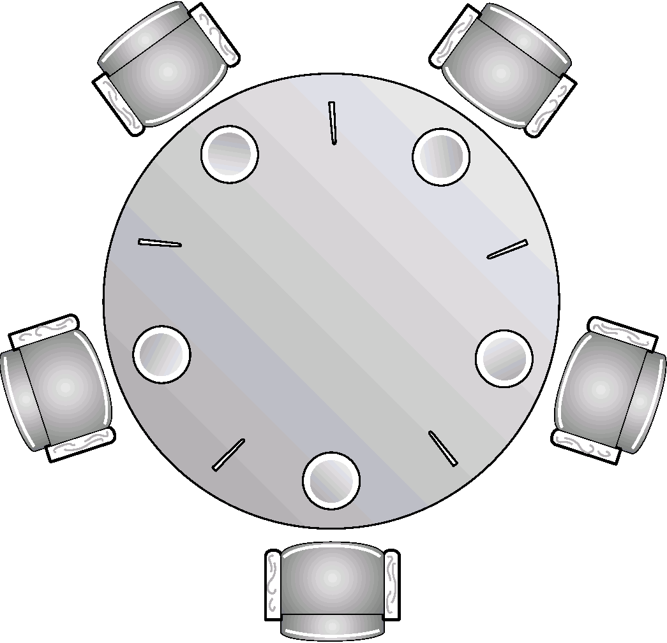
哲学家就餐问题描述
五个哲学家的生活方式：交替思考和进餐
共用一张圆桌，分别坐在五张椅子上
在圆桌上有五个碗和五支筷子
平时哲学家思考，饥饿时便试图取用其左、右最靠近他的筷子，只有在拿到两支筷子时才能进餐
进餐毕，放下筷子又继续思考。
解决方案：
记录型信号量；
AND信号量集、管程。

Slide 130
利用记录型信号量解决
Semaphore chopstick[5] = {1,1,1,1,1};
Philosopher i:
do {
wait(chopStick[i]); // get left chopstick
wait(chopStick[(i + 1) % 5]); // get right chopstick
…
// eat for awhile
…
signal(chopStick[i]); //return left chopstick
signal(chopStick[(i + 1) % 5]); // return right chopstick
…
// think for awhile
…
} while (true) 可能死锁。

Slide 131

存在问题及解决方案
可能引起死锁，如五个哲学家同时饥饿而各自拿起左筷子时，会使信号量chopstick均为0；因此他们试图去拿右筷子时，无法拿到而无限期等待。
解决方法：
最多允许4个哲学家同时坐在桌子周围
仅当一个哲学家左右两边的筷子都可用时，才允许他拿筷子。
给所有哲学家编号，奇数号的哲学家必须首先拿左边的筷子，偶数号的哲学家则反之

Slide 133
第I个哲学家进程Process I：
信号量count表示允许同时拿筷子准备进餐的哲学家数量，将其看作一种资源。使用前申请，使用后释放。
While(true){
think;
P(count);
P(chopstick[I]);
P(chopstick[(I+1)mod5]);
Eat;
V(chopstick[I]);
V(chopstick[(I+1)mod5]);
V(count);
}

Slide 134

利用AND信号量机制解决哲学家就餐问题
semaphore chopstick chopstick[5]={1,1,1,1,1}；
do {
…
//think
…
Sswait(chopstick[(i+1)%5]，chopstick[i])；
…
//eat
…
Ssignal(chopstick[(i+1)%5]，chopstick[i])；
} while[TRUE]；

Slide 135
利用管程解决哲学家就餐问题（略）
monitor dp{
enum { thinking, hungry, eating} state [5];
condition self [5];
initialization_code() {
for (int i = 0; i < 5; i++)
state[i] = thinking;
}
void pickup (int i) {
state[i] = hungry;
test(i);
if (state[i] != eating) self[i].wait（）;
}
void putdown (int i) {
state[i] = thinking;
// test left and right neighbors
test((i + 4) % 5);
test((i + 1) % 5);
}

Slide 136
利用管程解决哲学家就餐问题（略）
void test (int i) {
if ( (state[(i + 4) % 5] != eating) &&(state[i] == hungry) &&(state[(i + 1) % 5] != eating) ) {
state[i] = eating ;
self[i].signal() ;
}
}
}
哲学家i的活动可描述为：
do {
dp.pickup (i);
…
eat
…
dp.putdown (i);
} while[TRUE];

Slide 137
内容导航：
4.1 进程同步的概念
4.2 软件同步机制
第4章 进程同步
4.3 硬件同步机制
主讲：王红玲 主审：汤小丹
4.4 信号量机制
4.5 管程机制
4.6.1 生产者-消费者问题
4.6.2 哲学家进餐问题
4.6.3 读者-写者问题
4.6 经典进程的同步问题
4.7 Linux进程同步机制
Date

Slide 138
读者-写者问题
有两组并发进程：
要求：
分类：
解决方案：
00
00
00
00
读者和写者，共享一组数据区。
允许多个读者同时执行读操作；
不允许读者、写者同时操作；
不允许多个写者同时操作。
读者优先(第一类读者写者问题)
写者优先(第二类读者写者问题)
记录型信号量
信号量集

Slide 139
读者优先(第一类读者写者问题)
如果读者来：
无读者、写者，新读者可以读。
有写者等，但有其它读者正在读，则新读者也可以读。
有写者写，新读者等。
如果写者来：
无读者，新写者可以写。
有读者，新写者等待。
有其它写者，新写者等待。

Slide 140
读者优先(第一类读者写者问题)
void reader() {
do {
wait(mutex);
if (readcount==0) wait(w);
readcount++;
signal(mutex);
…
读
…
wait(mutex);
readcount--;
if (readcount==0) signal(w);
signal(mutex);
}while(TRUE);
}
初始化：
semaphore mutext=1, w=1;
int readcount=0;
void writer() {
do {
wait(w);
…
写
…
signal(w);
}
}while(TRUE)

Slide 141
写者优先(第二类读者写者问题)
问题描述：
多个读者可以同时进行读
写者必须互斥（只允许一个写者写，也不能读者写者同时进行）
写者优先于读者（一旦有写者，则后续读者必须等待，唤醒时优先考虑写者）
如何用P/V操作实现？（思考题）

Slide 142
利用信号量集解决读者-写者问题（略）
void reader() {
do {
Swait(L,1,1)
Swait(mx,1,0)；
…
perform read operation；
…
Ssignal(L,1)；
}while(TRUE);
}
void writer() {
do {
Swait(mx,1,1；L,RN,0)；
perform write operation；
Ssignal(mx,1)；
}while(TRUE);
}
int RN；
semaphore L=RN，mx=1；

Slide 143
关于信号量的讨论
信号量的使用：
信号量必须置一次且只能置一次初值，初值不能为负数
除了初始化，只能通过执行P、V操作来访问信号量
使用中存在的问题
死锁
饥饿

Slide 144
死锁和饥饿
死锁 ：两个或多个进程无限期地等待一个事件的发生，而该事件正是由其中的一个等待进程引起的。
例如：S和Q是两个初值为1的信号量
P₀ P₁
P(S); P(Q);
P(Q); P(S);
 
V(S); V(Q);
V(Q) V(S);
饥饿 ：无限期地阻塞，进程可能永远无法从它等待的信号量队列中移去（只涉及一个进程）。

Slide 145
互斥分析基本方法
查找临界资源
划分临界区
定义互斥信号量并赋初值
在临界区前的进入区加wait操作；
退出区加signal操作

Slide 146
同步分析
①找出需要同步的代码片段（关键代码）
②分析这些代码片段的执行次序
③增加同步信号量并赋初始值
④在关键代码前后加wait和signal操作
同步分析较为困难！

Slide 147
练习

Slide 148
练习

Slide 149
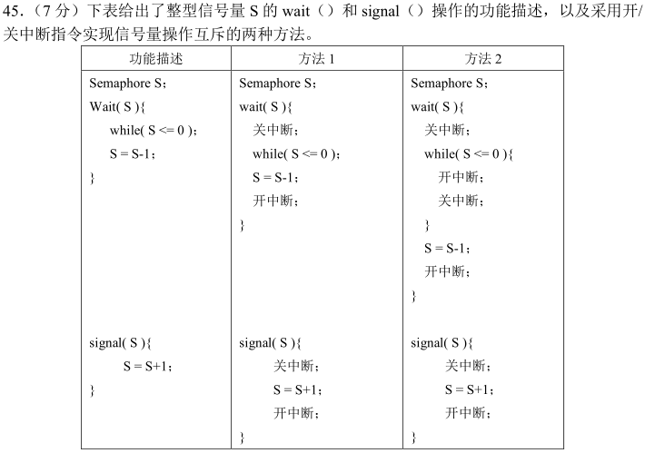
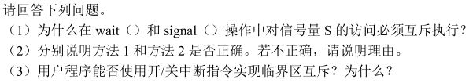

Slide 150
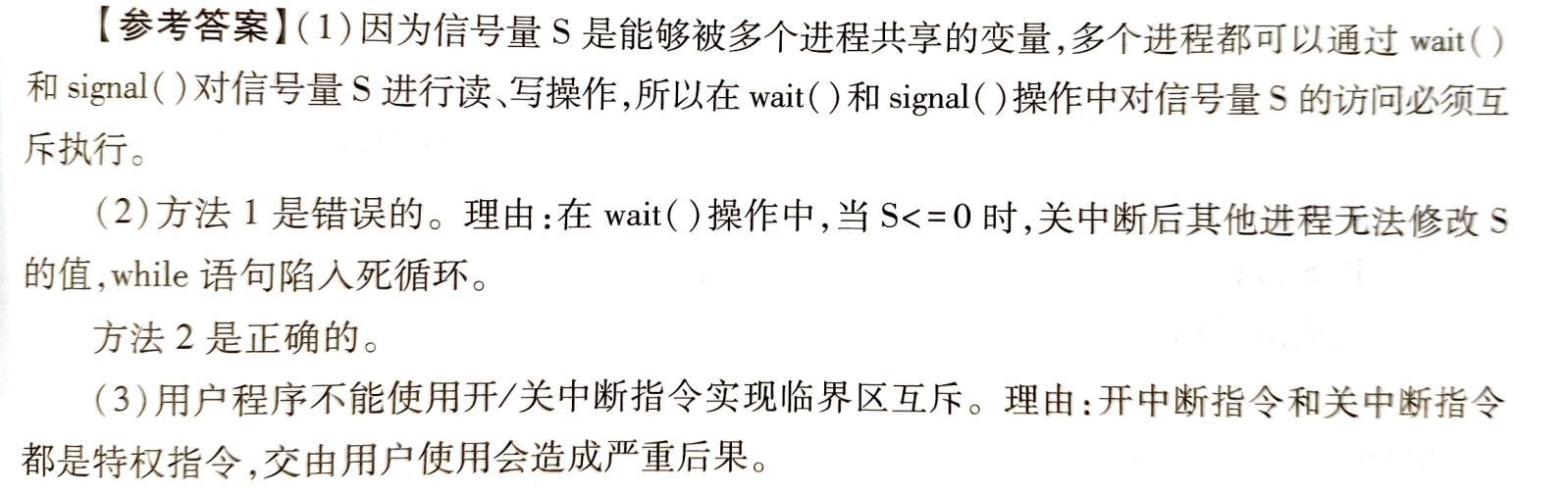

Slide 151
11.（8分）有n（n≥3）位哲学家围坐在一张圆桌边，每位哲学家交替地就餐和思考。在圆桌中心有m（m≥1）个碗，每两位哲学家之间有1根筷子。每位哲学家必须取到一个碗和两侧的筷子之后，才能就餐，进餐完毕，将碗和筷子放回原位，并继续思考。为使尽可能多的哲学家同时就餐，且防止出现死锁现象，请使用信号量的P、V操作（wait()、signal()操作）描述上述过程中的互斥与同步，并说明所用信号量及初值的含义。
解题思路：原题基础上增加一个信号量
semaphore bowl；//用于协调哲学家对碗的使用
bowl.value=m；//碗的数量，初始值为m

Slide 152
关于PV的操作讨论
信号量的物理含义
PV操作的使用
S>0表示有S个资源可用；
S=0表示无资源可用；
S<0则| S |表示S等待队列中的进程个数。
P(S):表示申请一个资源;
V(S)表示释放一个资源。信号量的初值应该大于等于0
P.V操作必须成对出现，有一个P操作就一定有一个V操作
当为互斥操作时，它们同处于同一进程
当为同步操作时，则不在同一进程中出现
如果P(S1)和P(S2)两个操作在一起，那么P操作的顺序至关重要,一个同步P操作与一个互斥P操作在一起时同步P操作在互斥P操作前，防止死锁发生
而两个V操作无关紧要

Slide 153
信号量同步的缺点
同步操作分散：信号量机制中，同步操作分散在各个进程中，使用不当就可能导致各进程死锁（如P、V操作的次序错误、重复或遗漏）
易读性差：要了解对于一组共享变量及信号量的操作是否正确，必须通读整个系统或者并发程序；
Text
不利于修改和维护：各模块的独立性差，任一组变量或一段代码的修改都可能影响全局；
正确性难以保证：操作系统或并发程序通常很大，很难保证这样一个复杂的系统没有逻辑错误；

Slide 154
内容导航：
4.1 进程同步的概念
4.2 软件同步机制
第4章 进程同步
4.3 硬件同步机制
主讲：王红玲 主审：汤小丹
4.4 信号量机制
4.5 管程机制
4.6 经典进程的同步问题
4.7 Linux进程同步机制
Date

Slide 155
Linux同步机制
Linux并发的主要来源：
中断处理、内核态抢占、多处理器的并发。
同步方法：
原子操作
自旋锁（spin lock）
不会引起调用者阻塞
信号量（Semaphore）
互斥锁（Mutex）
禁止中断（单处理器不可抢占系统）

Slide 156
学而时习之（第4章总结）
第1章 | 操作系统引论
第2章 | 进程的描述与控制
第3章 | 处理机调度与死锁
第4章 | 进程同步
第5章 | 存储器管理
第6章 | 虚拟存储器
第7章 | 输入/输出系统
第8章 | 文件管理
第9章 | 磁盘存储器管理
第10章 | 多处理机操作系统
第11章 | 虚拟化和云计算
第12章 | 保护和安全
本章学习结束

Slide 157
课程思政小讲堂
Windows XP系统宣布“退役”，国产操作系统迎来新机遇
2001年10月25日，由微软公司研发的Windows XP系统正式发布。
Windows XP系统是一款面向个人计算机和平板电脑的操纵系统，具有界面华丽、兼容性好、功能丰富、管理方便等特点，集成了微软公司的防火墙技术，支持在第一时间为用户所要升级的硬件提供相关程序下载等功能。相比于Windows系列之前的操作系统，Windows XP系统的用户体验得到了极大程度的提升。这也就引出了该操作系统名称中“XP”的由来，其即“experience”（体验）一词的缩写。
2014年4月8日，这款功能多、体验好，在各个领域经过13年广泛应用的操作系统正式宣布“退役”，即微软公司终止对Windows XP系统继续提供技术支持。

Slide 158
课程思政小讲堂
Windows XP系统宣布“退役”，国产操作系统迎来新机遇
该事件实际上对我国工薪阶层以及行动迟缓的单位机关造成了一定的影响，但是同时也给国产操作系统的发展带来了新机遇。虽说当时我国还没有真正意义上自己的操作系统（没有自己的操作系统，就得继续受制于人），但是，计算机技术对国人来说具有独到优势（在计算机相关技术国际知名企业中有大量国人就业），而且我国的整体经济状况呈良好发展态势，因此，无论从哪个层面讲，我国都有必要投入人力、物力来研发自己的操作系统。
我们坚信，在众多知识分子与科技人才的共同努力下，我国必定能够早日研发成功自主可控的国产操作系统，从此不再受制于人！

Slide 159
学 习 进 步 ！
经典教材《计算机操作系统》最新版
作者：汤小丹、王红玲、姜华、汤子瀛

